Slide 1


Slide 2


¿QUÉ ES WIT?
Women in Tax (“WIT”) es la primera asociación en España sin ánimo de lucro compuesta exclusivamente por mujeres fiscalistas.

Slide 3

¿QUÉ NOS DIFERENCIA?
1
El perfil técnico de nuestras asociadas: la formación requerida para nuestra especialización laboral no es única (somos abogadas, economistas, licenciadas en administración de empresas, etc…)
Queremos alcanzar nuestros objetivos de la mejor manera que sabemos hacer, promoviendo la aprobación de incentivos fiscales.
2
3
Uno de los principales objetivos de WIT es la divulgación sobre la relevancia del papel del director fiscal como Miembro de los Consejos de Administración en cumplimiento del artículo 159.ter LSC que identifica como facultades indelegables del Consejo:
La determinación de la Política fiscal del Grupo
La gestión y control de riesgos fiscales

Slide 4

VISIÓN
WIT aspira a transformar el entorno fiscal, creando un espacio donde nuestras asociadas puedan alcanzar su máximo potencial, liderar con inspiración y contribuir creando un entorno más equitativo y colaborativo que permita poner en valor la función fiscal.

Slide 5


VALORES WIT

Slide 6
Diversidad
Impulsar políticas que fomenten el desarrollo del talento ya sea por género, por edad etc. creemos que favorecer este entorno potencia la innovación y el crecimiento.
Formación
Nos comprometemos a proporcionar oportunidades de desarrollo profesional a nuestras miembros. Ofrecemos cursos, talleres y programas de mentoría, asegurando que todas tengan acceso a los recursos necesarios para avanzar en sus carreras.
Empoderamiento y Liderazgo
Buscamos impulsar la promoción de nuestras asociadas a puestos de liderazgo, asegurando una representación significativa en
los niveles más altos de la empresa. Creemos en el poder del liderazgo para transformar el sector fiscal.
Colaboración
Fomentamos el networking y la colaboración entre nuestras miembros, creando una red sólida de apoyo y crecimiento mutuo. Valoramos el intercambio de conocimientos y experiencias como una herramienta clave para el éxito colectivo.
Visibilidad
Trabajamos para dar visibilidad a nuestras socias en el ámbito fiscal, destacando sus logros y capacidades. Creemos que, al reconocer y celebrar su éxito, inspiramos a futuras generaciones.

Slide 7
¿QUIÉNES SOMOS?

Slide 8
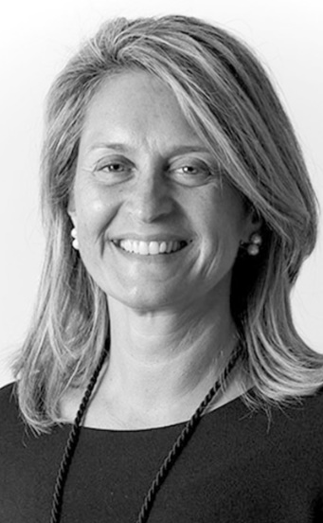
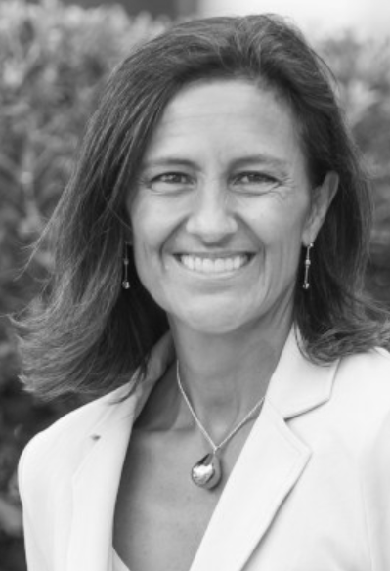
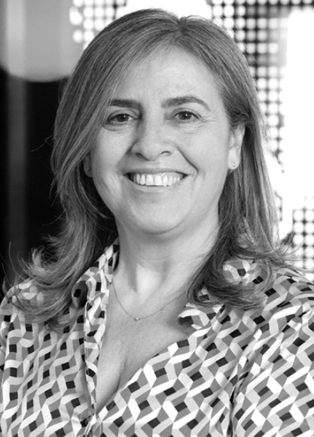
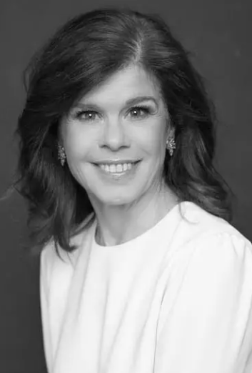
CONSEJO ASESOR
Montserrat Tomás
Directora de Fiscalidad y Seguros
Grupo Abertis
Begoña García-Rozado
Global Head of Tax
Iberdrola
Melo Alonso
Global Head of Taxes
Grupo Santander
Montserrat Trapé
Consejera Independiente en CriteriaCaixa, Melia Hotels International y Europastry

Slide 9

FUNDADORAS & CONSEJO RECTOR
Inés de Villar
Global Tax Director
Grupo Amara NZero
Yolanda Riveiro
South Europe Head of Tax
Grupo Danone
Lucía Mañas
Southern Europe Tax Manager
Grupo Diageo
María García Pan
Global Head of Tax
Grupo Ayesa
Elena Blanco
EU Regional Tax Manager
Grupo Suntory
Olalla González
Corporate Tax Manager & Interim CFO
Grupo Votorantim
Itziar Nacenta
Senior Manager International Tax
Grupo Iberdrola
Cristina Salazar
Head of Tax (España)
Grupo Holcim

Slide 10
ACCIONES más que palabras
VOCES DEL CAMBIO
Fomentamos activamente la participación de nuestras asociadas en foros, debates e instituciones clave. Para que ocupen una representación equitativa en estos espacios y que sus voces sean escuchadas.
CRECIENDO en comunidad
Programas de mentoría para guiar a nuestras asociadas que aspiran a roles de liderazgo. Ofrecemos asesoramiento, acompañamiento y consejos prácticos de quienes ya han recorrido este camino.
REDES QUE IMPULSAN
Organizamos eventos de networking que conectan a nuestras asociadas entre sí, y las acercan a mujeres referentes en el sector, construyendo así relaciones que las fortalezcan tanto personal como profesionalmente.
ACCIÓN desde nuestra área práctica
Proponemos y promovemos incentivos fiscales que impacten nuestro sector generando oportunidades laborales para profesionales con talento, buscando que la meritocracia no solo se discuta sino que, mediante nuestras acciones, sea una realidad.
IMPULSO FISCAL ESTRATÉGICO
Visibilizamos el conocimiento del Director Fiscal como clave para la toma de decisiones estratégicas en los Consejos de Administración.

Slide 11

¿CÓMO PODEMOS COLABORAR?
Presentación WIT
Empresas Asociadas
Participación en eventos como ponentes
Acciones formativas específicas
Eventos de networking …

Slide 12
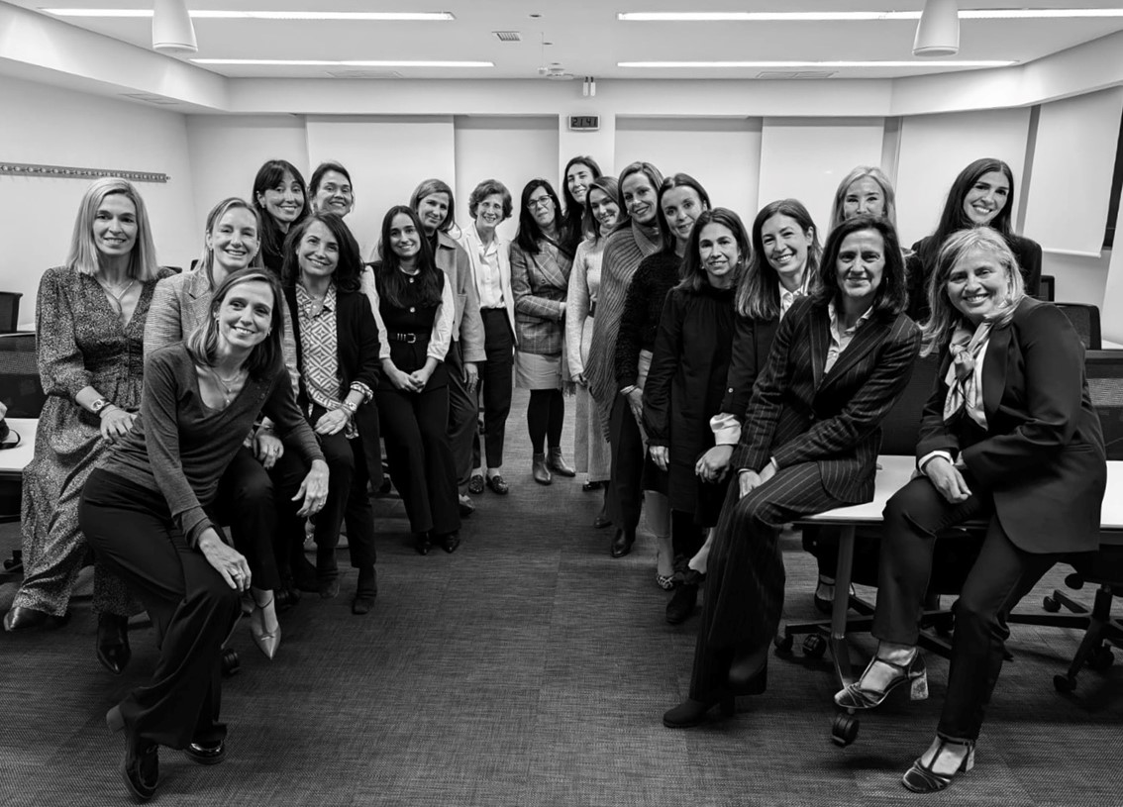
SESIONES REALIZADAS 2024
12 de diciembre
Sesión formativa sobre “Marca personal” impartida por la profesora del IE Arancha Ruiz Bachs, en la sede del IE Business School.

Slide 13
ÚNETE A WIT Y PROMUEVE CAMBIO

